Slide 1
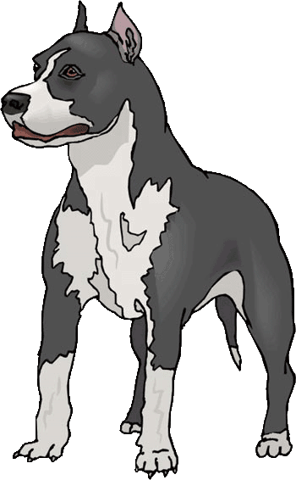
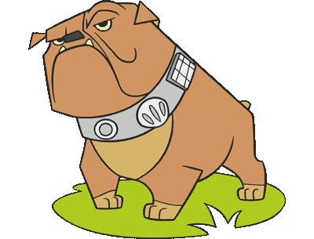
Самые популярные породы бойцовых собак
Отнесение собак какой-либо породы к категории «бойцовая собака» является условным. В международной классификации такая категория отсутствует. Бойцовыми называют собак любой породы, которые могут участвовать в собачьих боях, то есть имеют для этого специальную подготовку.
www.zooclub.ru
Notes:
https://zooclub.ru/samye/boicovye_porody_sobak.shtml

Slide 2
Американский бульдог

Slide 3
Американский бульдог – крупная и мускулистая собака. Из особенностей, позволявших хозяевам этих собак выставлять их «на ринге», можно отнести атлетическое телосложение, быстроту реакции, сильные челюсти и хорошую подвижность. Немаловажную роль играла неплохая обучаемость американских бульдогов. Представителей этой породы относятся к собакам доминантного типа.
Notes:
http://zooclub.ru/samye/boicovye_porody_sobak.shtml

Slide 4
Американский питбультьер

Slide 5
Американский питбультерьер является потомком боевых бульдогов, которых некогда завезли в Америку европейские колонисты. Питбультерьеры, получившиеся путем скрещивания терьеров и бульдогов, отличались бесстрашием, как бульдоги, и отличной скоростью реакции, как терьеры. Плюс ко всему они хорошо переносили боль и были крайне сильны. Все эти качества выгодно отличали их среди других пород-участниц собачьих боев.
Notes:
http://zooclub.ru/samye/boicovye_porody_sobak.shtml

Slide 6
Стаффордширский бультерьер

Slide 7
Порода стаффордширский бультерьер в разное время использовалась людьми для разных целей. Выводилась порода как бойцовая, то есть специально для участия в боях. С детства щенков тренировали и соответствующе воспитывали, поощряя в них агрессию к своим собратьям. Когда же собачьи бои были признаны нелегальными большинство собак «переквалифицировали» в охотников на крыс или «спортсменов». Сейчас стаффордширские бультерьеры в основном содержатся как собаки-компаньоны.
Notes:
http://zooclub.ru/samye/boicovye_porody_sobak.shtml

Slide 8
Канарский дог

Slide 9
Канарский дог – потомок грозных, свирепых собак острова Канарио. Эти собаки обдают пропорциональным, удлиненным по отношению к высоте телом, имеют средние размеры. Высота в холке около 60-65 см (кобели) была скорее плюсом в собачьих боях, нежели минусом. Средние размеры позволяли собакам быстрее двигаться и успешно атаковать соперника любого роста.
Notes:
http://zooclub.ru/samye/boicovye_porody_sobak.shtml

Slide 10
Тосу-ину

Slide 11
Тоса-ину, или тоса-кен, или японские мастифы, отличаются спокойным нравом, что не мешало владельцам выставлять собак на боях и побеждать. В тоса-ину намешено множество кровей (бульдогов, догов, сенбернаров, мастифов и других). Японские селекционеры хотели получить идеальную бойцовую собаку.Тоса-ину сражалась в совершенно иной манере, чем другие «бойцы» того времени. Тоса-ину атаковала беззвучно и не стремилась разорвать врага. Основная тактика боя была – задавить противника своим весом.
Notes:
http://zooclub.ru/samye/boicovye_porody_sobak.shtml

Slide 12
Фила бразилейро

Slide 13
Фила бразилейро – достаточно крупная порода собак, которая принадлежит к молосам. Несмотря на свой тяжеловатый внешний вид, собаки этой породы активные и проворные. Кроме размеров, силы и мощи, фила бразилейро имеют еще одну особенность, которая позволяла им побеждать в собачьих боях. Представители этой породы, в отличие от других крупных пород собак, могли на полном ходу изменить направление своего движения, сбить соперника с ног, застав его врасплох.
Notes:
http://zooclub.ru/samye/boicovye_porody_sobak.shtml

Slide 14
Английский мастиф

Slide 15
Английские мастифы – потомки грозных и свирепых собак. Еще в древнем Вавилоне они помогали охотиться на лошадей и крупных хищников из семейства кошачьих. Уже в нашей эре их оценили как первоклассных бойцовых собак. Они были сильны, агрессивны, обладали прекрасно развитыми инстинктами, в том числе выживания. Сегодняшние английские мастифы мало похожи на своих предков, хотя они сохранили бесстрашие и смелость.
Notes:
http://zooclub.ru/samye/boicovye_porody_sobak.shtml

Slide 16
Бордоский дог

Slide 17
Бордоский дог – древняя французская порода. Представители породы отличаются крупными размерами и большой массой тела. Вес собак может достигать 90 кг. Кожа бордоских догов очень толстая, поэтому ее сложнее прокусить и, соответственно, собаки меньше ощущают боль. Кроме этого, все тело бордоских догов покрыто складками кожи, что также давало преимущество представителям этой породы в бою.
Notes:
http://zooclub.ru/samye/boicovye_porody_sobak.shtml

Slide 18
Ротвейлер

Slide 19
Ротвейлер – еще одна порода собак, которую люди выставляли в качестве участника собачьих боев. Сильные, мощные, мускулистые, коренастые ротвейлеры обладают хорошей хваткой, завидным упорством, решительностью и бесстрашием. Современные представители породы нашли себя в качестве отличных сторожей и телохранителей.
Notes:
http://zooclub.ru/samye/boicovye_porody_sobak.shtml

